Slide 1
NHIỆT LIỆT CHÀO MỪNG THẦY CÔ GIÁO VỀ DỰ GIỜ
Trường THCS Quảng Phú Cầu
LỚP 9A2
GV: Lương Thị Phương Linh

Slide 2
TRÒ CHƠI : “ Ai nhanh hơn”
Hoàn thiện nội dung còn thiếu trong các sự kiện lịch sử thế giới sau: (3 phút)
1. Tháng 10/1917: .........................................................
2. Tháng 12/1922 : ........................................................
3. Tháng 3/1919: ...........................................................
4. ......................: Cuộc đại suy thoái kinh tế.
5. .......................: Chiến tranh thế giới thứ nhất kết thúc.

Slide 3
Hoàn thiện nội dung còn thiếu trong các sự kiện lịch sử thế giới sau:
1. Tháng 10/1917: Cách mạng tháng Mười Nga thành công.
2. Tháng 12/1922 : Liên bang Cộng hòa xã hội chủ nghĩa Xô viết được thành lập.
3. Tháng 3/1919: Quốc tế Cộng sản được thành lập.
4. 1929- 1933 : Cuộc đại suy thoái kinh tế.
5. Năm 1918 : Chiến tranh thế giới thứ nhất kết thúc.
Notes:
Trong các sự kiện trên, theo em sự kiện nào quan trọng nhất? Vì sao?

Slide 4
CHÂU ÂU VÀ NƯỚC MỸ TỪ NĂM 1918 ĐẾN NĂM 1945 (TIẾT 1)
Tiết 2 - Bài 2

Slide 5
BÀI 2: CHÂU ÂU VÀ NƯỚC MỸ TỪ NĂM 1918 ĐẾN NĂM 1945 (TIẾT 1)
1. Phong trào cách mạng (1918 – 1923) và sự thành lập quốc tế Cộng sản (1919)
a. Phong trào cách mạng (1918-1923)
Hoạt động nhóm (5 phút) : Hoàn thành phiếu học tập sau về phong trào cách mạng
(1918 – 1923)

Slide 6
PHONG TRÀO CÁCH MẠNG (1918 – 1923)
STT | MỤC | NỘI DUNG
1 | Nguyên nhân
2 | Các phong trào cách mạng tiêu biểu
3 | Kết quả
Notes:
Do hậu quả nặng nề của Chiến tranh thế giới thứ nhất và tác động của Cách mạng tháng Mười Nga 1917

Slide 7
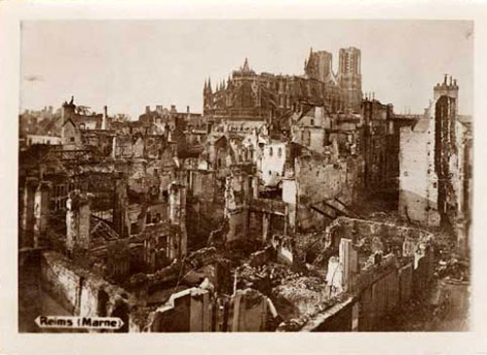
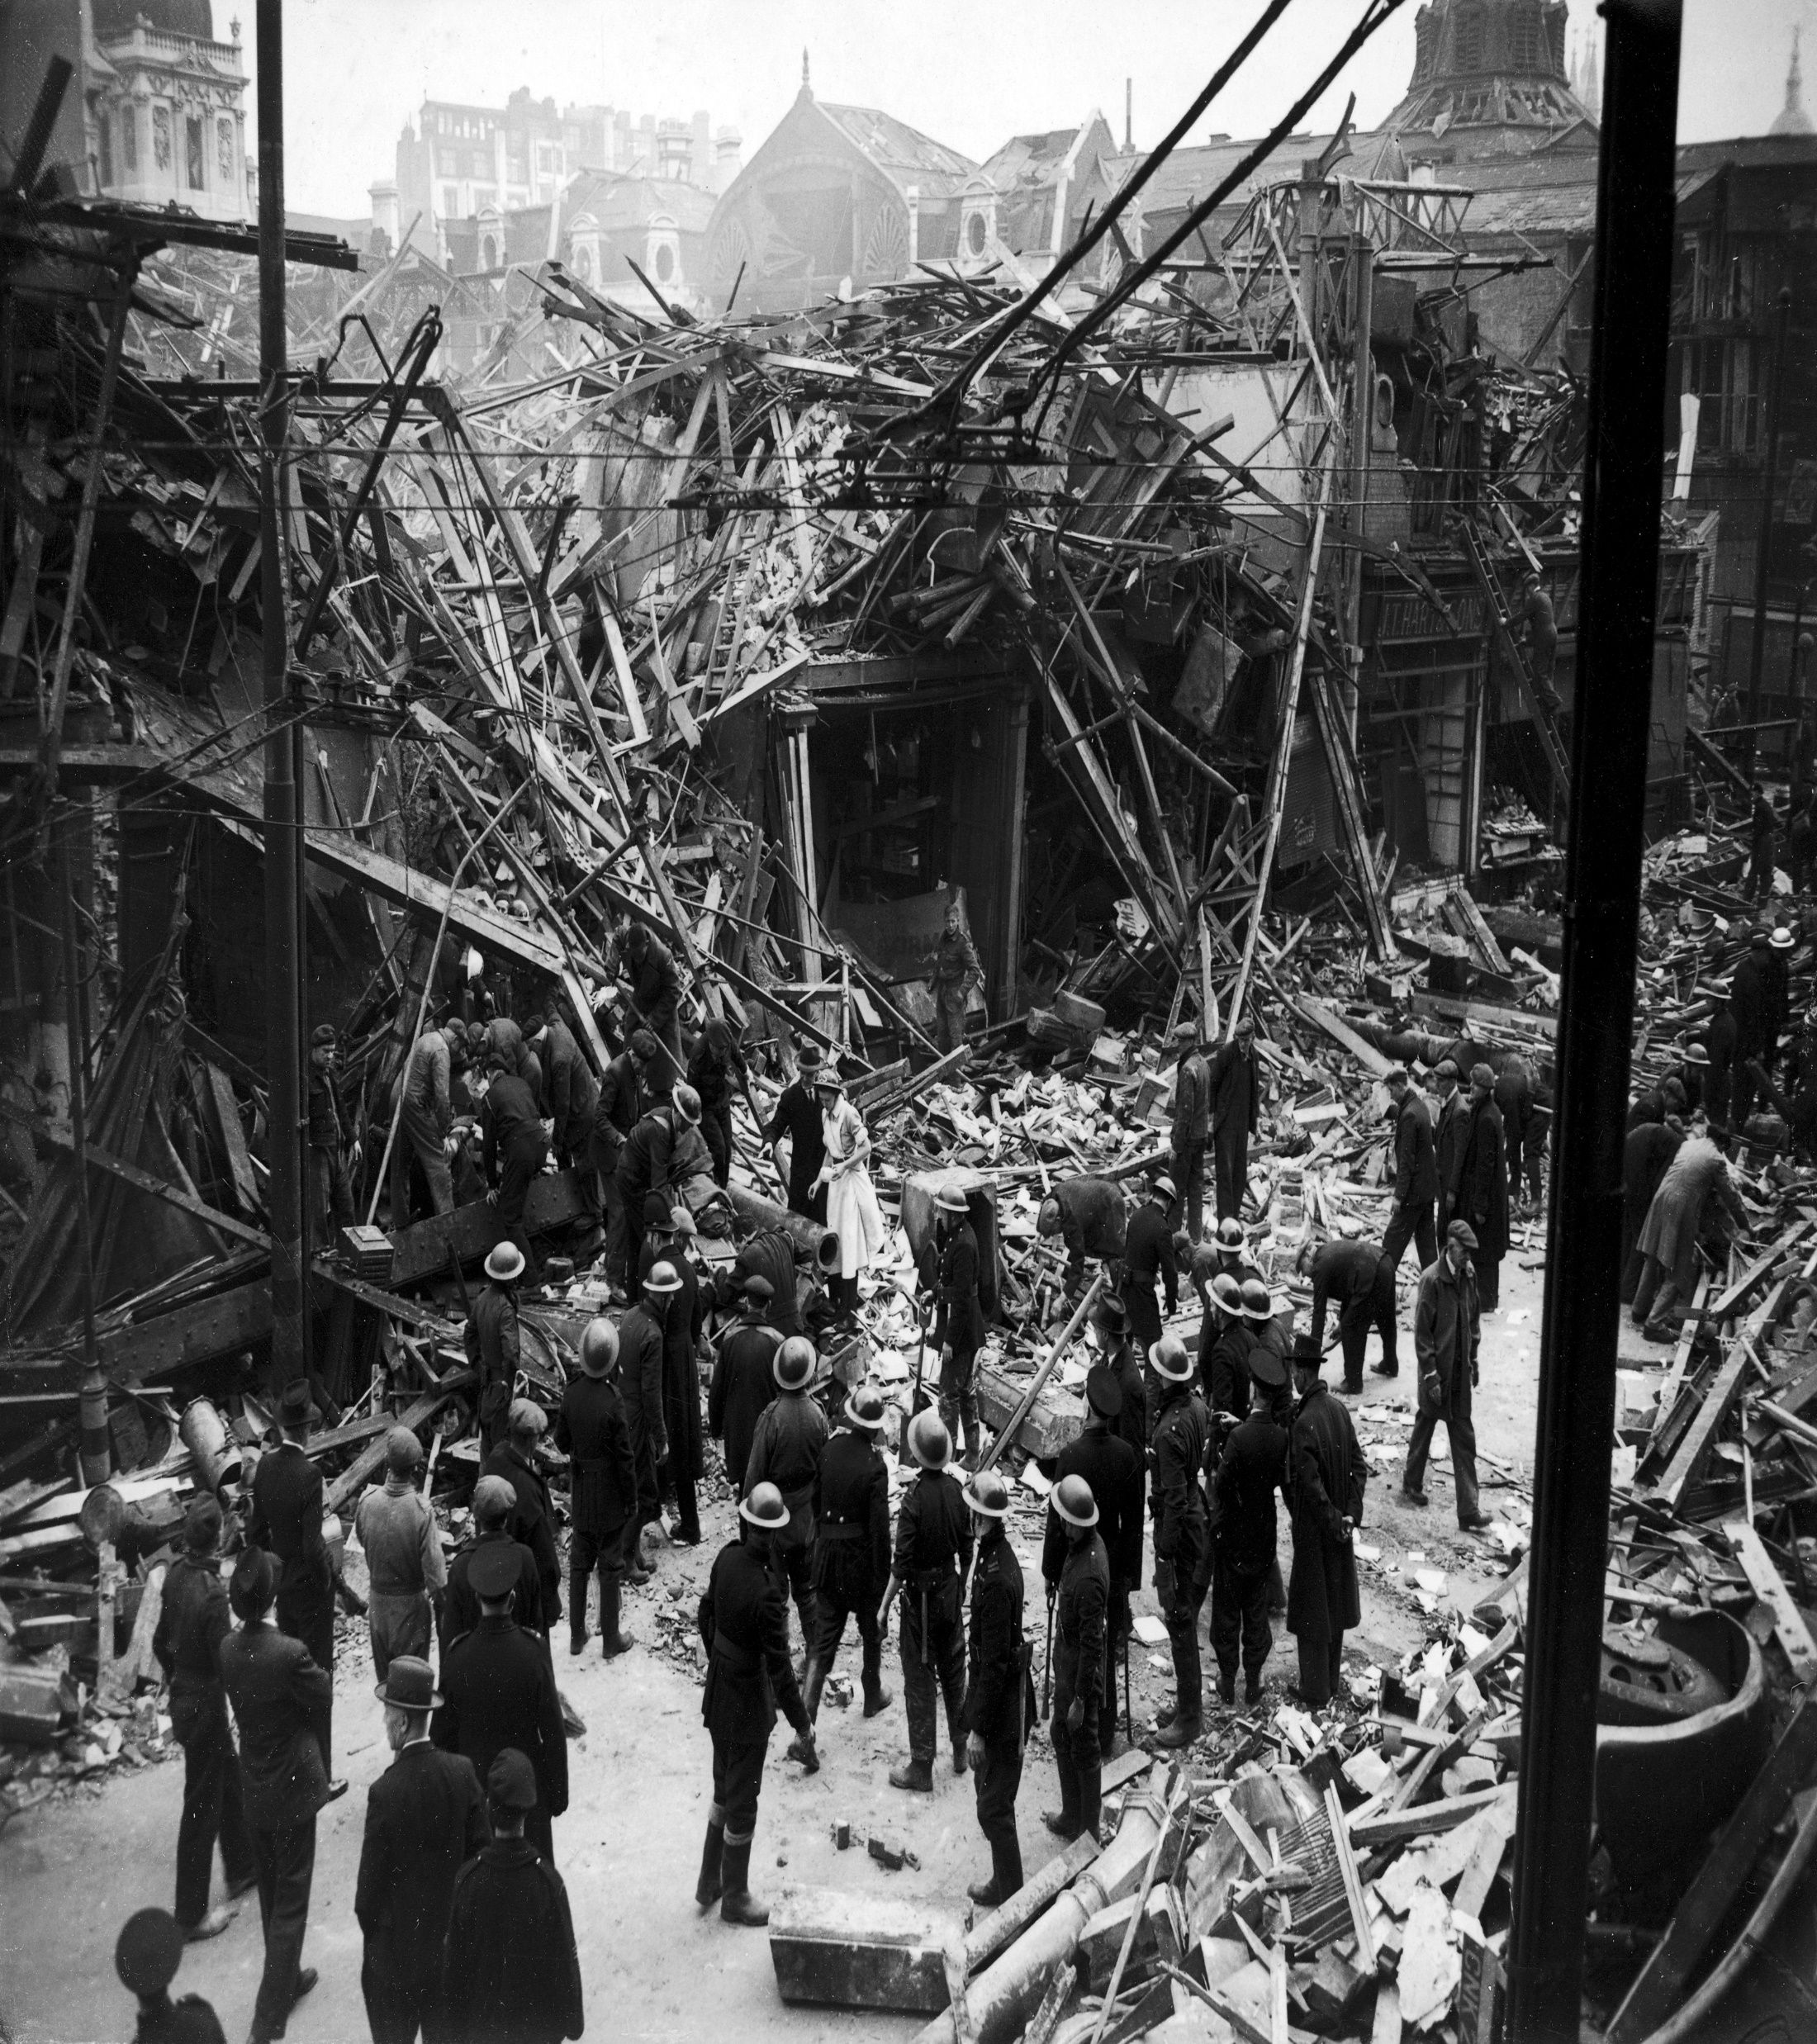
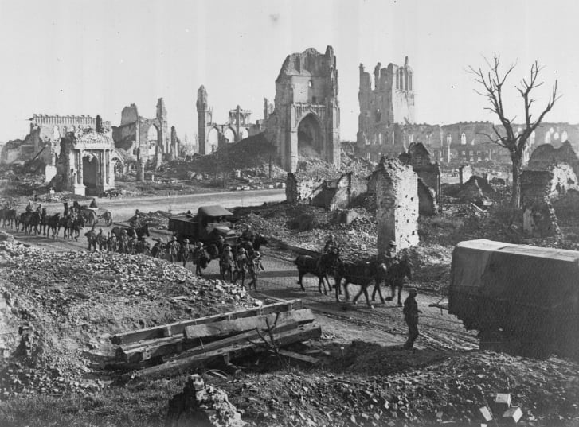
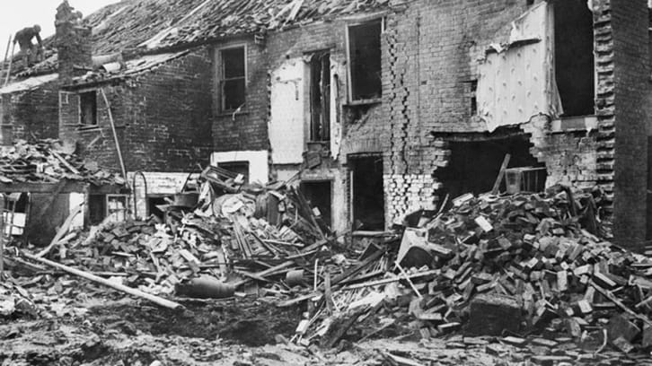
Thành phố Reims, Pháp nằm trong đống đổ nát do đạn pháo
Các nước châu Âu, kể cả nước thắng trận và thất bại đều bị suy sụp về kinh tế.
Tàn tích nhà thờ và Sảnh vào ở Ypres, Pháp.
Một ngôi làng bị tàn phá ở Anh
Notes:
Do hậu quả nặng nề của Chiến tranh thế giới thứ nhất và tác động của Cách mạng tháng Mười Nga 1917

Slide 8
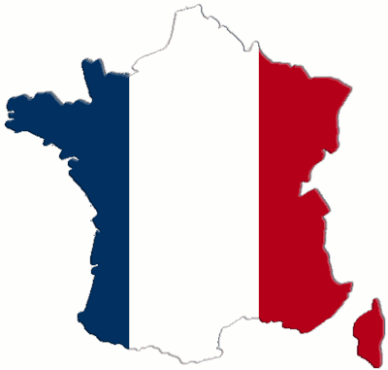
Đức có 1,7 triệu người chết, mất toàn bộ thuộc địa, phải bồi thường một khoản chiến phí lớn.
Pháp có 1,4 triệu người chết, thiệt hại kinh tế là 200 tỉ phơ răng.
Notes:
Do hậu quả nặng nề của Chiến tranh thế giới thứ nhất và tác động của Cách mạng tháng Mười Nga 1917
Phong trào cách mạng phát triển mạnh ở các quốc gia châu Âu tiêu biểu là Đức và Hung-ga-ri

Slide 9
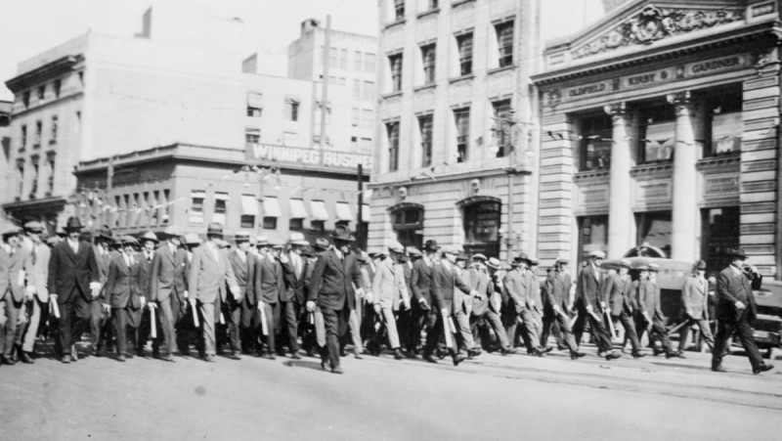
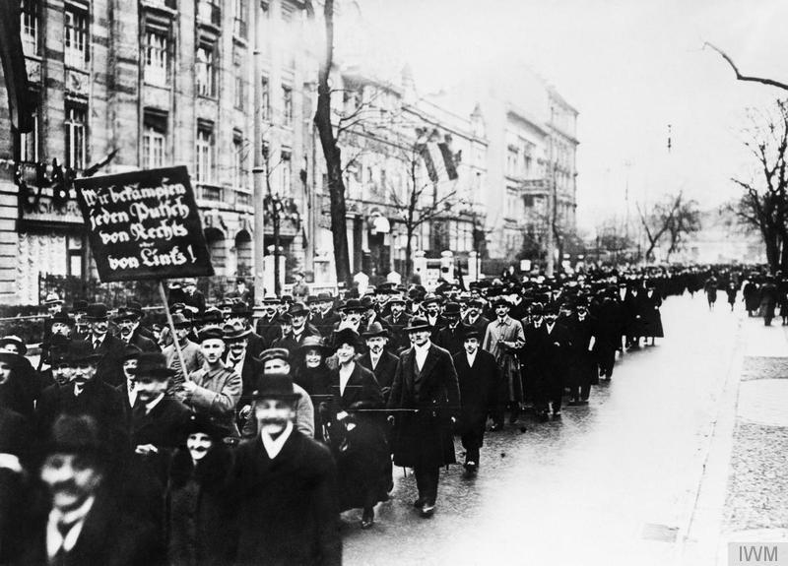
Một cao trào cách mạng bùng nổ ở châu Âu đã làm cho nền chính trị ở đây rơi vào tình trạng không ổn định
Cuộc tổng đình công Winnipeg, ngày 10 tháng 6 năm 1919
Cuộc biểu tình ở nước Đức, 1918
Notes:
Phong trào cách mạng phát triển mạnh ở các quốc gia châu Âu tiêu biểu là Đức và Hung-ga-ri
Khai thác hình 2.3 trong SGK
1. Trình bày những nét chính về phong trào cách mạng ở các nước tư bản châu Âu từ năm 1918 đến năm 1923?
2. Đặc điểm nổi bật của phong trào này là gì?

Slide 10
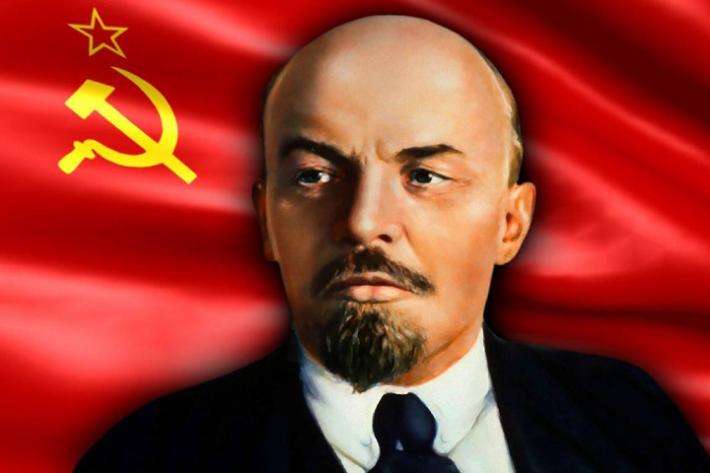
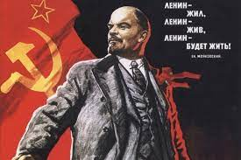
V.I. Lê-nin (1870-1924)
Notes:
Quan sát hình ảnh cho biết đây là ai? Em hãy nêu hiểu biết của em về ông.
Trong ảnh: Vladimir Ilyich Lenin - lãnh tụ vĩ đại của giai cấp vô sản toàn thế giới, người sáng lập ra Quốc tế Cộng sản

Slide 11
b. Sự thành lập Quốc tế Cộng sản.
Hoạt động nhóm: ( 3’)
Đọc thông tin thẻ nhớ nhân vật trả lời câu hỏi :
1. Lê-nin có vai trò gì trong sự thành lập Quốc tế Cộng sản?
2. Trình bày sự thành lập và một số hoạt động chính của Quốc tế cộng sản?

Slide 12
Đầu tháng 3/1919, Quốc tế Cộng sản (Quốc tế III) được thành lập tại Moskva dưới sự lãnh đạo của V.I. Lê-nin
Notes:
Quốc tế Cộng sản: Một tổ chức cách mạng vĩ đại
Quốc tế Cộng sản, hay còn gọi là Quốc tế III hoặc Đệ tam Quốc tế, là một tổ chức chính trị cực tả theo đường lối chủ nghĩa Marx-Lenin. Được thành lập vào tháng 3 năm 1919 tại Moskva, Liên Xô
Trình bày một số hoạt động chính của Quốc tế cộng sản?
Hoạt động : năm 1943 , Quốc tế Cộng sản tự giải tán, nguyên nhân là gì?
Sự khác biệt về đường lối: Các đảng cộng sản thành viên có những quan điểm khác nhau về chiến lược và sách lược cách mạng.
Cuộc Chiến tranh Thế giới thứ hai: Cuộc chiến đã làm thay đổi cục diện chính trị thế giới, đặt ra những yêu cầu mới đối với phong trào cộng sản.
Sự suy yếu của Liên Xô: Liên Xô, trung tâm của Quốc tế Cộng sản, ngày càng gặp khó khăn về kinh tế và chính trị.

Slide 13
Báo Nhân đạo đăng toàn văn Sơ thảo lần thứ nhất những Luận cương về vấn đề dân tộc và vấn đề thuộc địa của Lenin
Notes:
Nguyễn Ái Quốc đã tìm thấy ở Luận cương của Lê-nin con đường cứu nước giải phóng dân tộc đúng đắn cho nhân dân Việt Nam.
Ảnh hưởng đến Việt Nam
Quốc tế Cộng sản đã có vai trò quan trọng trong quá trình thành lập và lãnh đạo Đảng Cộng sản Việt Nam. Các nhà lãnh đạo của chúng ta như Nguyễn Ái Quốc đã tích cực học tập và vận dụng tư tưởng của Quốc tế Cộng sản vào thực tiễn cách mạng Việt Nam.

Slide 14
Notes:
Năm 1919, Nguyễn Ái Quốc gia nhập Đảng Xã hội Pháp
Tháng 12/1920, Người tham dự đại hội Tua, bỏ phiếu tán thành Đảng Xã hội Pháp gia nhập Quốc Tế Cộng sản, tham gia thành lập Đảng Cộng sản Pháp, trở thành người chiến sĩ cộng sản đầu tiên của Đông Dương.

Slide 15
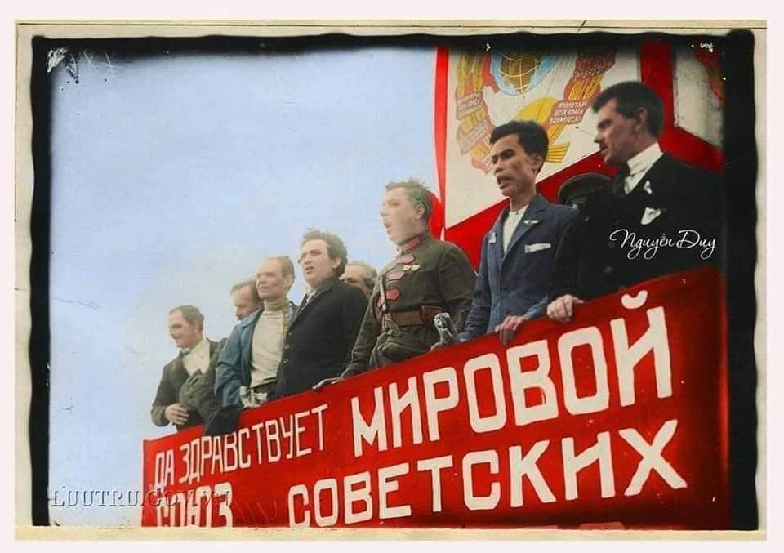
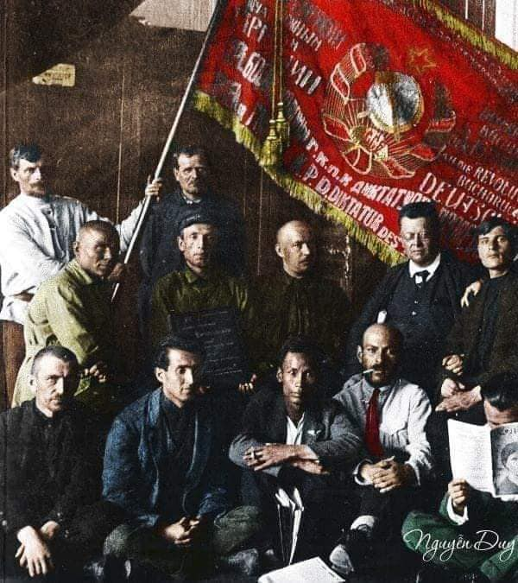
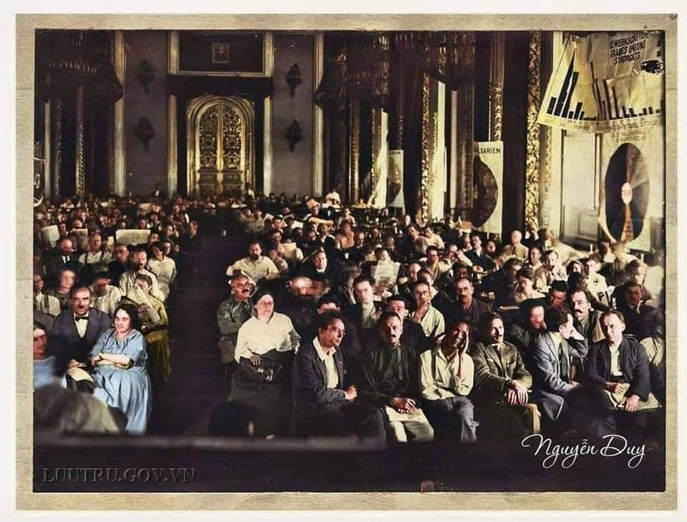
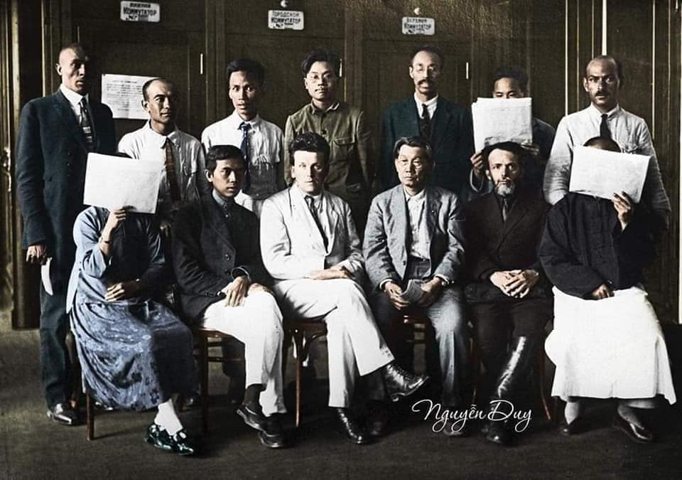
Nguyễn Ái Quốc tham dự Đại hội V Quốc tế Cộng sản tại Thủ đô Moskva, Liên Xô, năm 1924
Notes:
Tại Đại hội Người đã đọc bản tham luận về vấn đề dân tộc và thuộc địa.

Slide 16
LUYỆN TẬP
Lập sơ đồ tư duy về những nét chính của tình hình châu Âu giữa hai cuộc chiến tranh thế giới

Slide 17
Vận dụng
Tìm hiểu thông tin trên sách, báo và internet, viết đoạn văn hoặc thuyết trình giới thiệu về V. I. Lê-nin – vị lãnh tụ vĩ đại của giai cấp vô sản thế giới, Lenin đã điều hành các hoạt động của Quốc tế Cộng sản như thế nào để đảm bảo rằng các Đảng cộng sản trên toàn thế giới có thể phối hợp hiệu quả?

Slide 18
Hướng dẫn học bài
- Làm bài tập VBT.
- Học bài cũ.
- Tìm hiểu chuẩn bị cho tiết sau:
+ Phần 2: Cuộc đại suy thoái kinh tế (1929-1933) và sự hình thành chủ nghĩa phát xít.
+ Phần 3: Nước Mỹ giữa hai cuộc chiến tranh thế giới.

Slide 20
BÀI 2: CHÂU ÂU VÀ NƯỚC MỸ TỪ NĂM 1918 ĐẾN NĂM 1945 (TIẾT 1)
2. Cuộc đại suy thoái kinh tế (1929 - 1933)
HOẠT ĐỘNG NHÓM

Slide 21
Trình bày nguyên nhân diễn ra cuộc khủng hoảng
Các tư liệu 2.3 và 2.4 thể hiện khía cạnh nào của cuộc khủng hoảng
Nêu hậu quả của cuộc khủng hoảng kinh tế
Nêu các biểu hiện của cuộc khủng hoảng

Slide 22
2. Cuộc đại suy thoái kinh tế (1929 - 1933)
a. Nguyên nhân
Nhóm 1
Sản xuất ồ ạt chạy theo lợi nhuận, người lao động không có tiền mua, hàng hóa ế ẩm, người lao động không có tiền mua.
→ khủng hoảng “ thừa”.
Trình bày nguyên nhân diễn ra cuộc khủng hoảng
- Tháng 10 năm 1929 cuộc khủng hoảng kinh tế bùng nổ trong thế giới tư bản, kéo dài đến năm 1933.

Slide 23
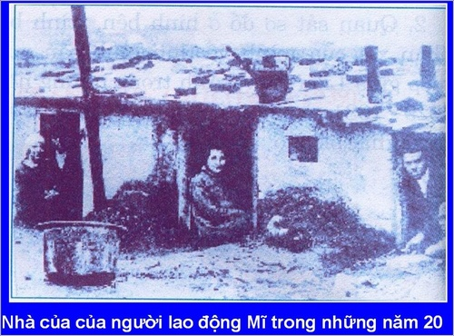
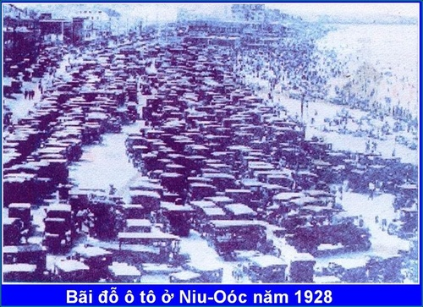
Sản lượng sản xuất
Nhu cầu tiêu dùng

Slide 24
2. Cuộc đại suy thoái kinh tế (1929 - 1933)
b. Biểu hiện
Nhóm 2
Năm 1929, Thị trường chứng khoán phố wall sụp đổ.
Năm 1932, 6 triệu người thất nghiệp ở Đức.
Năm 1934, Khủng hoảng chính trị ở Pháp.
Nêu các biểu hiện của cuộc khủng hoảng

Slide 25
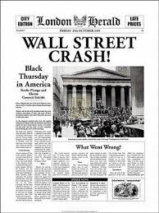
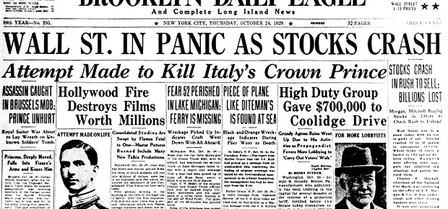
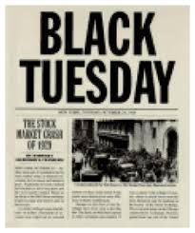

Slide 26
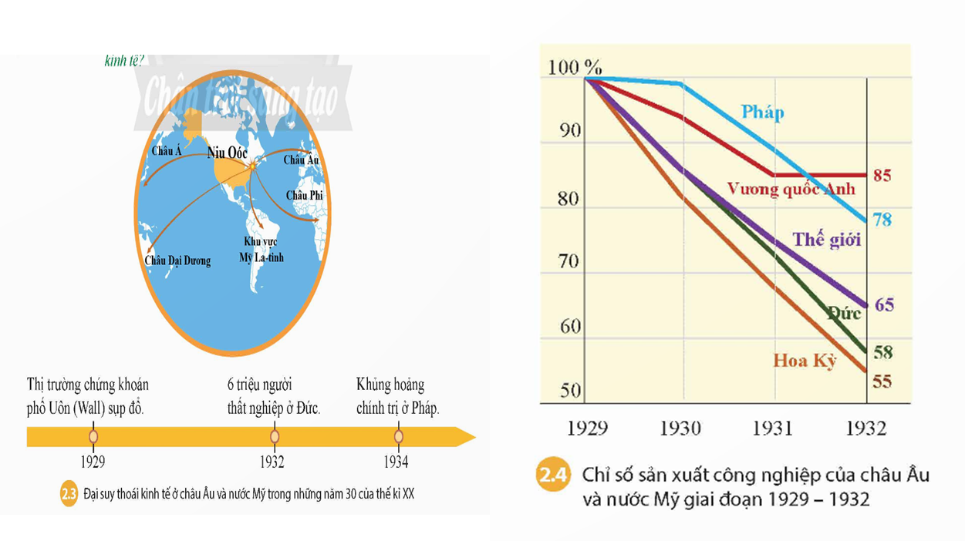
2. Cuộc đại suy thoái kinh tế (1929 - 1933)
Nhóm 3
Các tư liệu 2.3 và 2.4 thể hiện khía cạnh nào của cuộc khủng hoảng
Thể hiện quy mô tác động toàn cầu và chỉ số sụt giảm của các nền kinh tế trên thế giới

Slide 27
2. Cuộc đại suy thoái kinh tế (1929 - 1933)
c. Hậu quả:
Nhóm 4
- Hàng chục triệu người thất nghiệp nhiều nhà máy nông trại bị phá sản.
- Cuộc đại suy thoái đã tàn phá nặng nề nền kinh tế và gây ra những hậu quả nghiêm trọng về mặt xã hội ở các nước tư bản.
- Chủ nghĩa phát xít hình thành.
Trình bày hậu quả cuộc khủng hoảng kinh tế

Slide 29
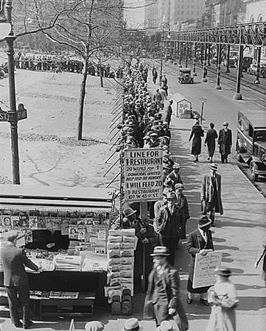
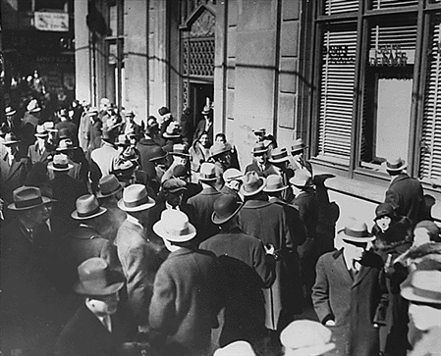
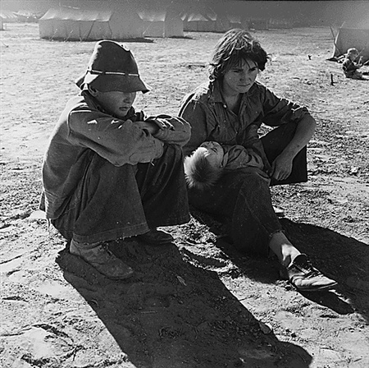
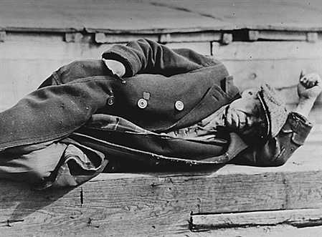
Người dân xếp hàng chờ phát cứu tế
Người dân đói phải ra đường xin ăn

Slide 30
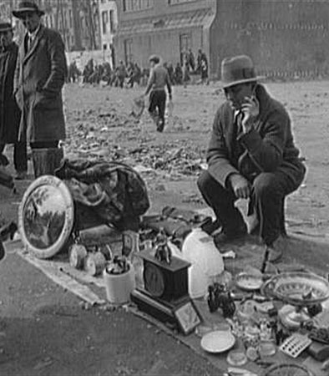
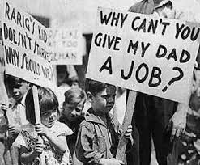
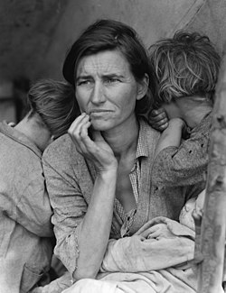
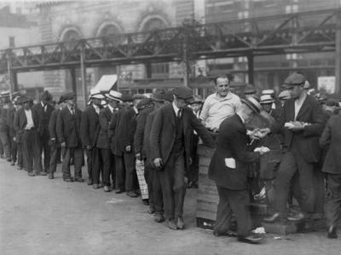
Phải mang những vật dụng trong gia đình đi bán.
Công nhân thất nghiệp

Slide 31
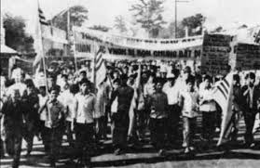
Ở Bắc Kì, nơi tập trung nhiều công nhân, có tới 25 000 người bị sa thải. Số người có việc làm thì đồng lương bị cắt giảm từ 30% đến 50%. Cuộc sống của thợ thuyền ngày càng khó khăn.
Nông dân phải chịu cảnh thuế cao, vay nợ nặng lai, nông phẩm làm ra phải bán với giá thấp.
Công nhân biểu tình ở nhiều nơi.

Slide 32
BÀI 2: CHÂU ÂU VÀ NƯỚC MỸ TỪ NĂM 1918 ĐẾN NĂM 1945 (TIẾT 1)
2. Cuộc đại suy thoái kinh tế (1929 - 1933)
a) Nguyên nhân: Sản xuất ồ ạt, chạy đua theo lợi nhuận => “cung” vượt quá “cầu”.
b) Phạm vi, quy mô: Bắt đầu từ Mĩ, cuộc khủng hoảng nhanh chóng lan rộng ra toàn bộ thế giới tư bản.
c) Hậu quả:
- Kinh tế suy thoái nghiêm trọng.
- Hàng trăm triệu người thất nghiệp, phong trào đấu tranh của người lao động diễn ra sôi nổi. Chủ nghĩa phát xít xuất hiện

Slide 33
MÓN QUÀ MAY MẮN

Slide 34
Câu 1. Chiến tranh thế giới thứ nhất ( 1914 – 1918 ) đã để lại hậu quả nghiêm trọng gì đối với các nước tư bản châu Âu?
Bạn được tặng 1 tràng vỗ tay
Các nước thắng trận và bại trận đều bị suy sụp về kinh tế.
Quà

Slide 35
Câu 2. Trong những năm 1918 – 1923, cao trào cách mạng diễn ra mạnh nhất ở đâu?
Bạn được tặng 1 điểm cộng
Đức và Hung-ga-ri
Quà

Slide 36
Câu 3: Nguyên nhân dẫn đến cuộc khủng hoảng kinh tế thế giới 1929 – 1933?
Bạn được tặng 1 chuyến đi châu Phi bằng xe ngựa
Sản xuất ồ ạt “cung” vượt quá “cầu” thời kì 1924 – 1929
Quà

Slide 37
Câu 4. Cuộc khủng hoảng kinh tế thế giới diễn ra đầu tiên ở đâu?
Bạn được tặng 5 điểm cộng
Mỹ
Quà

Slide 38
Câu 5. Cuộc khủng hoảng kinh tế thế giới kéo dài trong bao nhiêu năm?
Bạn được tặng 1 tràng vỗ tay
4 năm (1929 – 1933)
Quà

Slide 39
VẬN DỤNG

Slide 40
VẬN DỤNG
Sưu tầm tư liệu về hậu quả của cuộc đại suy thoái kinh tế 1929–1933, giới thiệu với thầy cô và bạn học thông qua các hình thức như sơ đồ tư duy, băng hình, áp phích,...

